Slide 1
김현이 개발했다
택서가 이거 만들었다

Slide 2
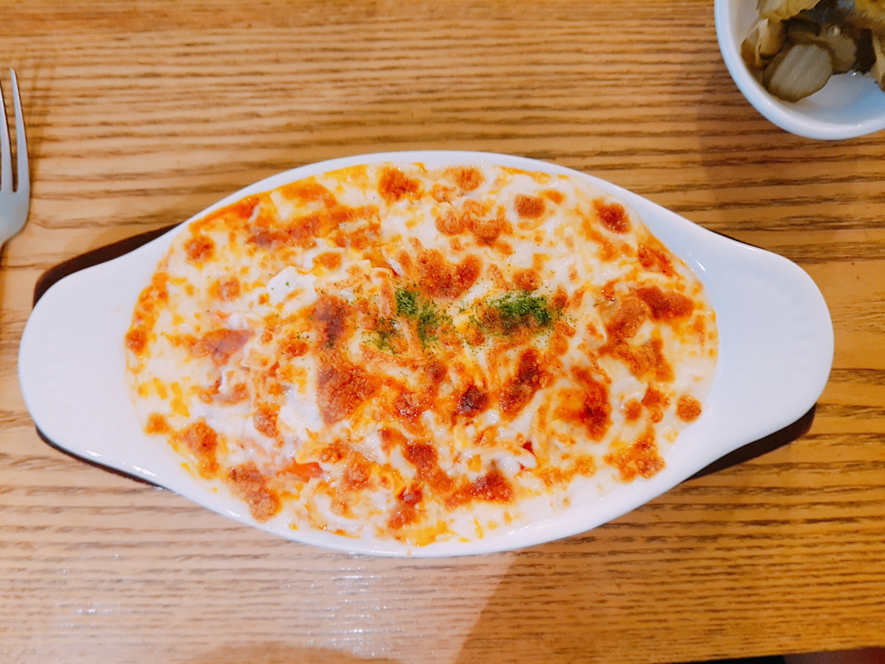


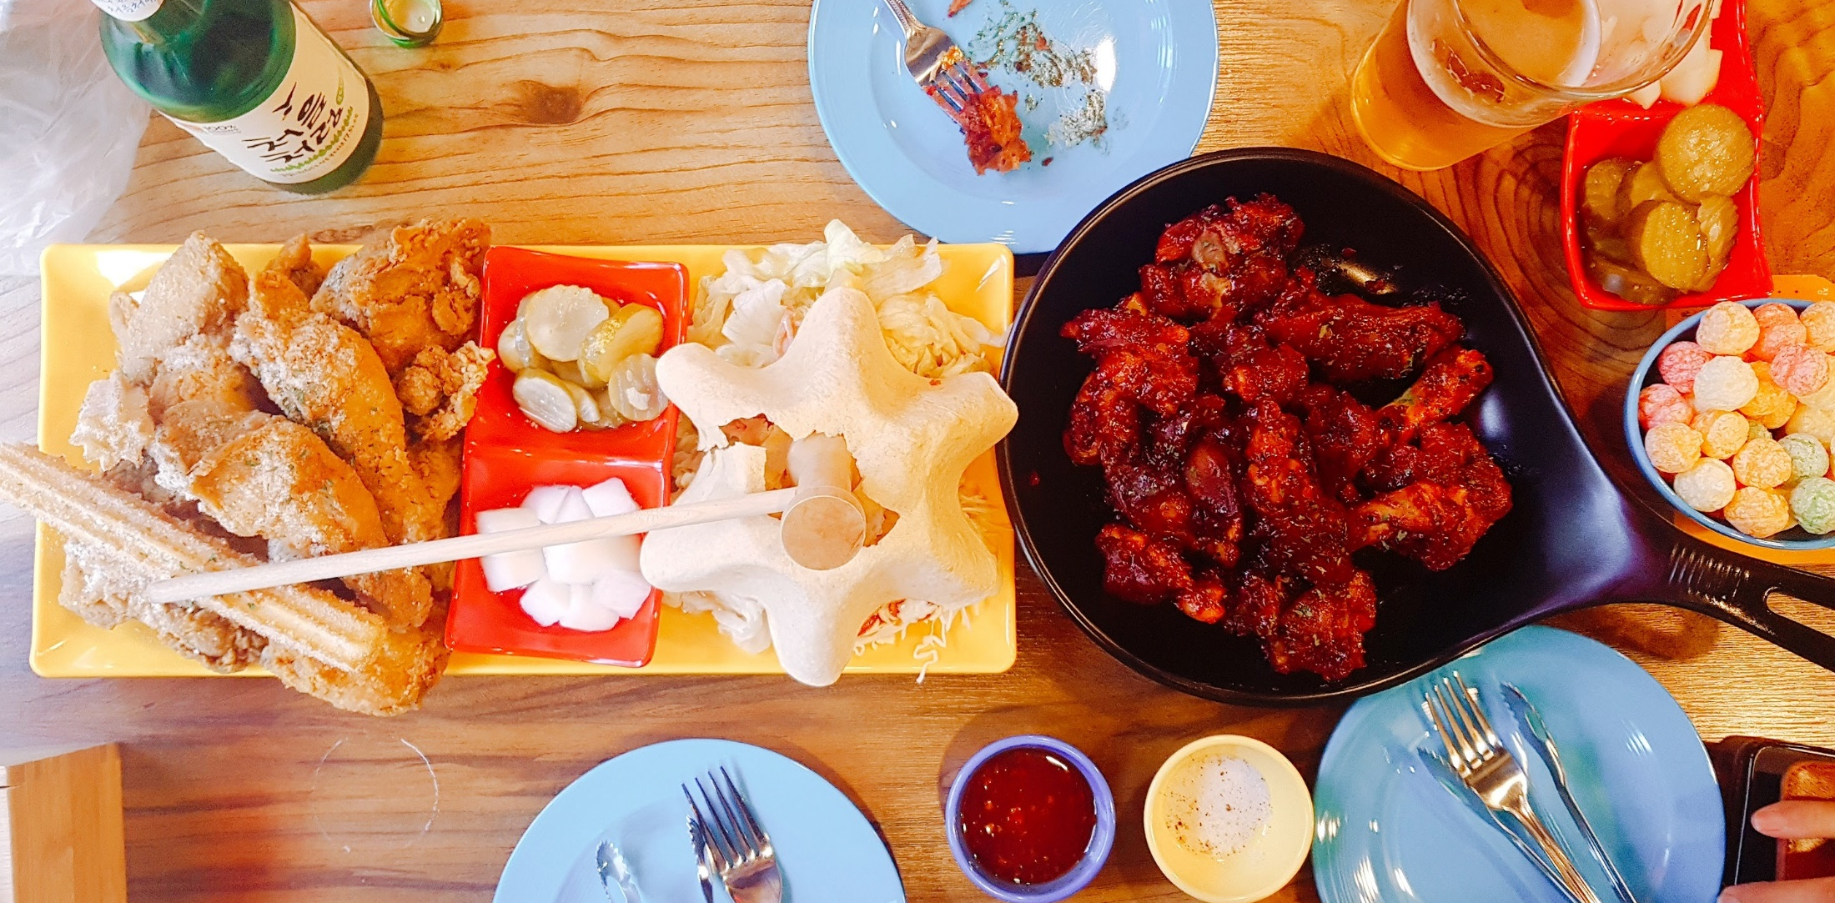

Slide 3



Slide 4
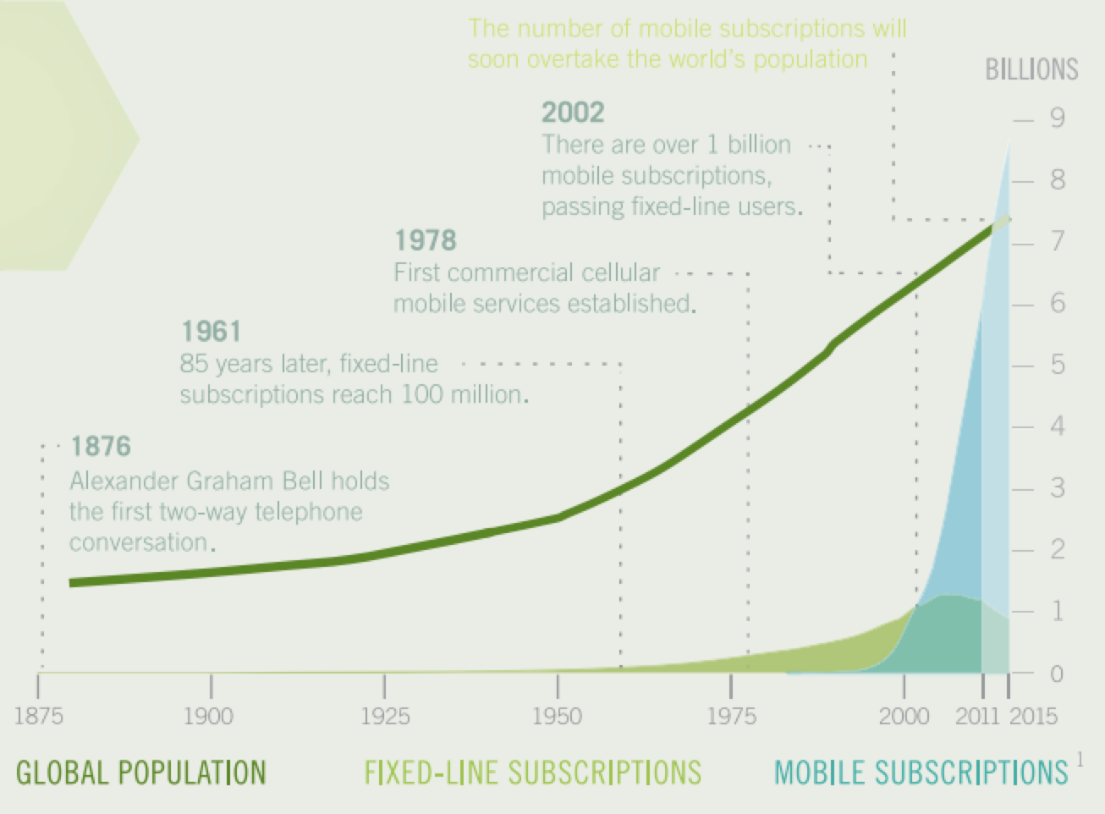

Slide 7





Slide 8
